Slide 1




Slide 2

Em học được gì từ chủ đề Chất? Điều gì làm em thích nhất khi tìm hiểu về chủ đề này?

Slide 3




Slide 4


Slide 5
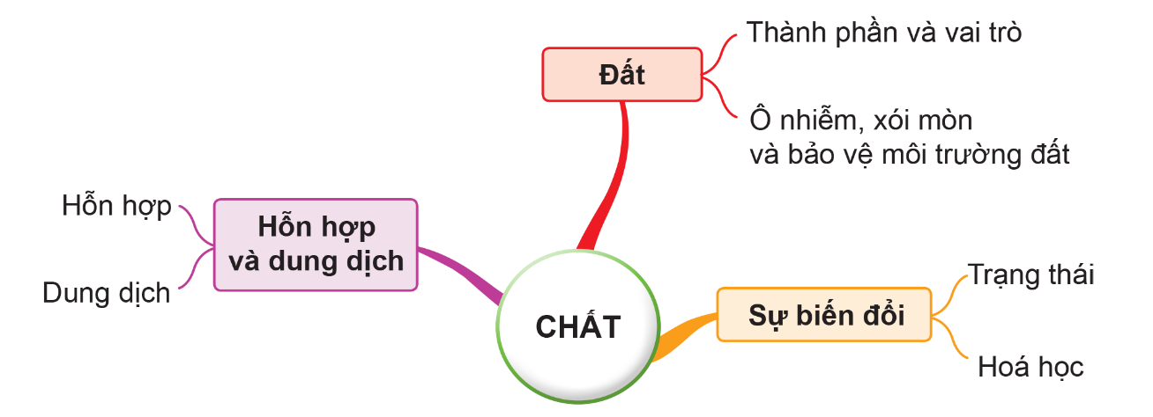
Dựa vào sơ đồ dưới đây, trình bày những nội dung đã học trong chủ đề Chất.

Slide 6
* Đất:
- Thành phần của đất:
+ Mùn có màu nâu sẫm, tồn tại chủ yếu ở lớp đất mặt (lớp trên cùng), có nguồn gốc từ xác sinh vật bị phân huỷ. Mùn chứa nhiều chất dinh dưỡng cần cho cây.
+ Khoáng có nguồn gốc từ đá. Trong khoáng có chứa chất dinh dưỡng cần cho cây.
+ Nước, không khí ở trong các khe hở của đất.
- Vai trò của đất đối với cây trồng:
+ Đất giữ cho cây đứng vững.
+ Cung cấp chất dinh dưỡng, nước, không khí cho cây.

Slide 7
- Ô nhiễm, xói mòn đất:
+ Nguyên nhân hoạt động sản xuất công nghiệp, nông nghiệp, sinh hoạt,... thải vào đất các hoá chất độc hại và chất thải chưa được xử lí; nước biển dâng cao làm đất bị nhiễm mặn,...
+ Tác hại gây ô nhiễm nguồn nước; làm giảm năng suất, chất lượng cây trồng; làm cho con người, động vật bị mắc bệnh và thiếu thức ăn.
- Bảo vệ môi trường đất:
+ Phân loại và tái chế rác thải, xử lí chất thải đúng cách trước khi xả ra môi trường; sử dụng thuốc trừ sâu, phân bón hữu cơ sinh học,...; làm đập ngăn nước mặn...
+ Trong tự nhiên, khi mưa lớn kéo dài ở những nơi có địa hình dốc hoặc vùng đất trống, đồi trọc; gió thổi mạnh ở những nơi đất cát, khô hạn;... làm trôi đi lớp đất mặt chứa nhiều chất dinh dưỡng, gây ra xói mòn đất. Nhờ có rễ cây giữ đất, tán cây cản bớt gió và sức chảy của nước mưa nên thực vật có vai trò quan trọng trong việc phòng chống xói mòn đất.

Slide 8
* Hỗn hợp và dung dịch:
- Hỗn hợp có từ hai chất trở lên trộn lẫn với nhau. Mỗi chất trong hỗn hợp vẫn giữ nguyên tính chất của nó.
- Dung dịch có từ hai chất trở lên và chúng hòa tan hoàn toàn vào nhau.

Slide 9
* Sự biến đổi:
- Trạng thái: Mỗi chất có thể tồn tại ở trạng thái rắn, lỏng, khí. Các chất có thể biến đổi từ trạng thái này sang trạng thái khác khi ở nhiệt độ phù hợp.
- Hoá học: Chất ban đầu sẽ biến đổi thành chất khác khi xảy ra sự biến đổi hóa học. Một số dấu hiệu của sự biến đổi hóa học có thể nhận thấy như biến đổi màu sắc, thay đổi mùi vị, có khí được tạo thành, xuất hiện vẩn đục…

Slide 10
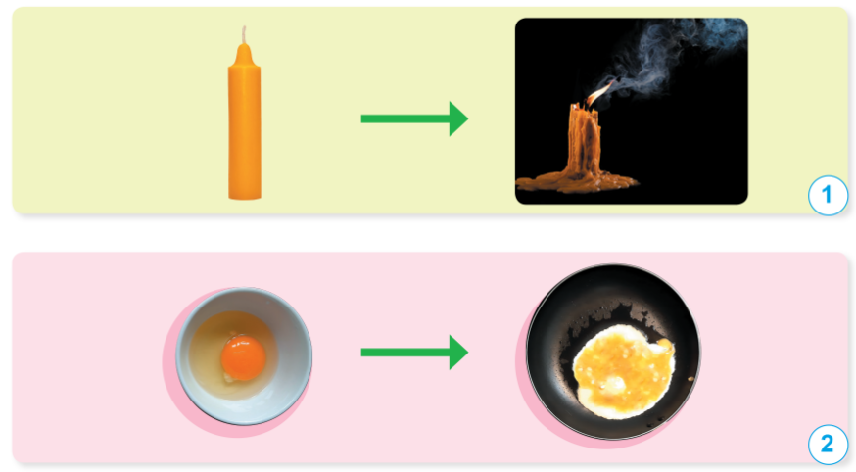
Nêu sự biến đổi trạng thái và sự biến đổi hóa học diễn ra ở hình 1 và 2. Giải thích.

Slide 11

+ Sự biến đổi trạng thái: Nến từ trạng thái rắn nóng chảy thành trạng thái lỏng. Nến lỏng thấm vào bấc, sau đó hoá hơi. Phần nến chảy lỏng xuống dưới mặt bàn lại nguội dần và đông đặc lại.
+ Sự biến đổi hoá học: Hơi nến cháy tạo thành chất khác (khí các – bô – níc và hơi nước) làm cây nến ngắn lại.

Slide 12
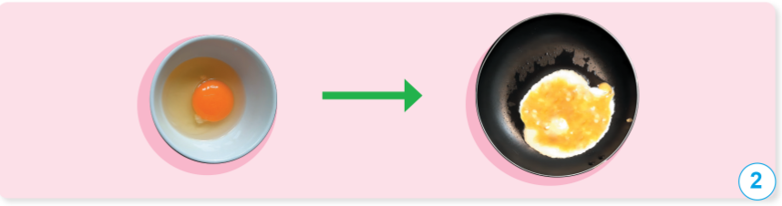
+ Sự biến đổi trạng thái: trứng từ trạng thái lỏng chuyển sang trạng thái rắn (tức đông đặc).
+ Sự biến đổi hóa học: trứng thay đổi mùi vị, màu sắc (trứng chín, có thể ăn được).

Slide 13


Slide 14
Giải ô chữ
H
Ó
A
H
Ọ
C
H
Ỗ
N
H
Ợ
P
Đ
Ấ
T
T
R
Ạ
N
G
T
H
Á
I
4. Biến đổi gì xảy ra khi nước bốc hơi thành khí?
2. Hai hay nhiều chất trộn lẫn với nhau trong đố mỗi chất giữ nguyên tính chất của nó được gọi là gì?
1. Khi trộn xi măng, cát và nước với nhau sẽ xảy ra sự biến đổi gì của chất?
3. Đá bị phá vỡ sau một quá trình lâu dài dưới tác động của nhiệt, nước, không khí,... tạo thành gì?

Slide 15


